Slide 1


Pentru o Biserică sinodală
Etapa Diecezană
Arhidieceza Alba Iulia

Slide 2
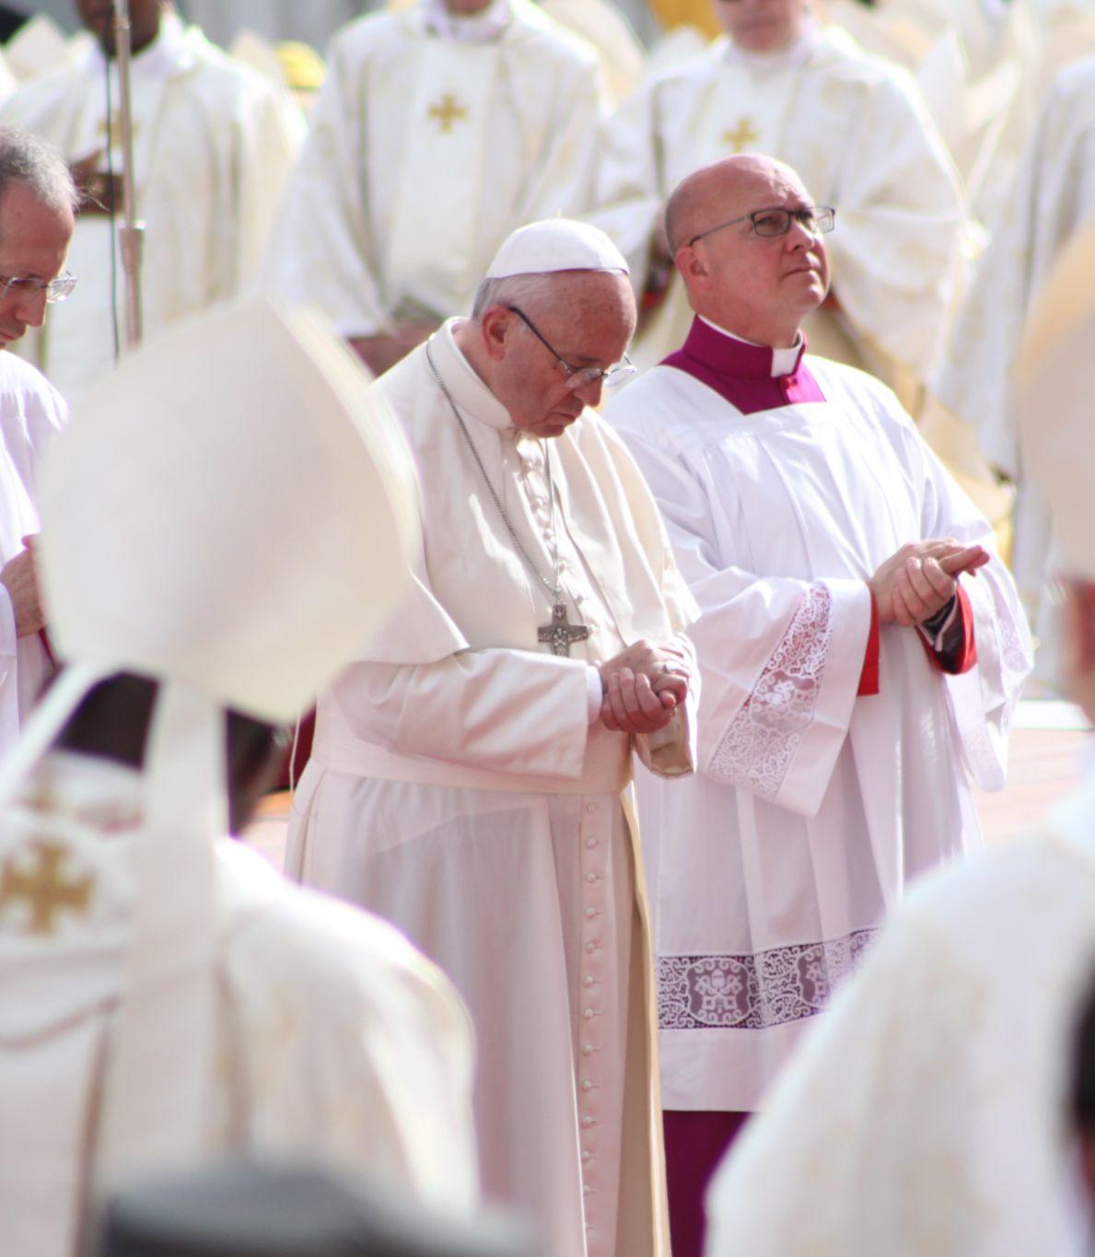
Stăm înaintea Ta, Duhule Sfinte, acum când ne adunăm în numele Tău.
Avându-te pe Tine drept singură călăuză, Tu să-ți faci lăcașul în inimile noastre; învață-ne calea pe care să mergem și cum s-o urmăm.
Suntem slabi și păcătoși; nu îngădui să cultivăm dezordinea.
Nu lăsa ignoranța să ne conducă pe o cale greșită și nici părtinirea să ne influențeze faptele.
În Tine să ne găsim unitatea ca să putem înainta împreună spre viața veșnică, fără să ne abatem de la calea adevărului și de la ceea ce este drept.
Toate acestea le cerem de la Tine, Tu care lucrezi în orice timp și în orice loc, în unire cu Tatăl și cu Fiul,
în vecii vecilor. Amin.
După rugăciunea Sfântului Izidor de Sevilia

Slide 3
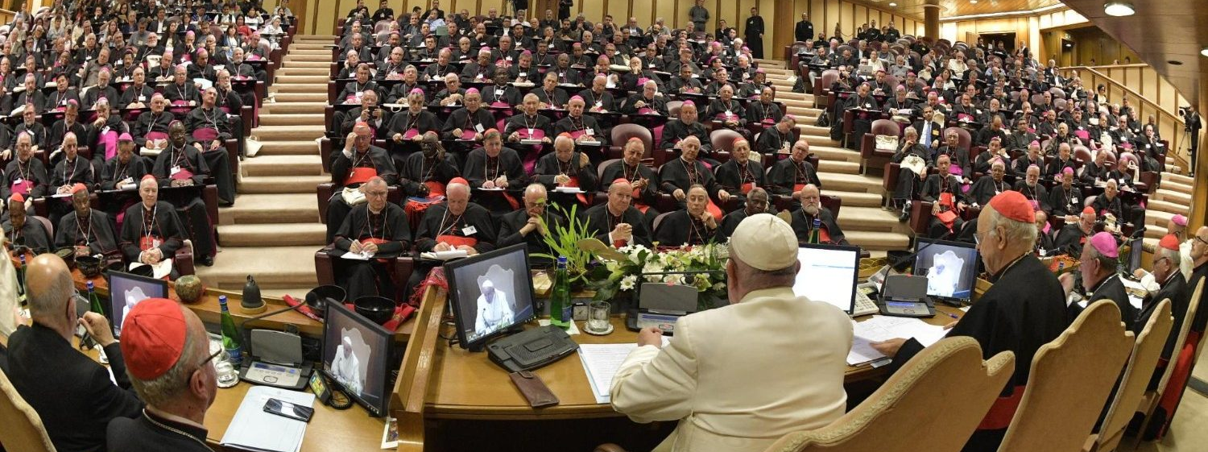
Procesul obișnuit al Sinodului Episcopilor se schimbă, nu va mai consta, doar într-o întâlnire de două sau trei săptămâni, când episcopii se adună în jurul Papei. Parte integrantă va fi o amplă consultare, mai întâi diecezană și apoi pe diferite continente, prin Conferințele Episcopale.
În loc de un "eveniment" unic, acest "proces„ va dura doi ani.

Slide 4
Sub conducerea Duhului Sfânt, Biserica trebuie să răspundă la vocația ei inițială, de a-și îndeplini misiunea prin implicarea deplină a poporului lui Dumnezeu.
SCOPUL:

Slide 5



Slide 6
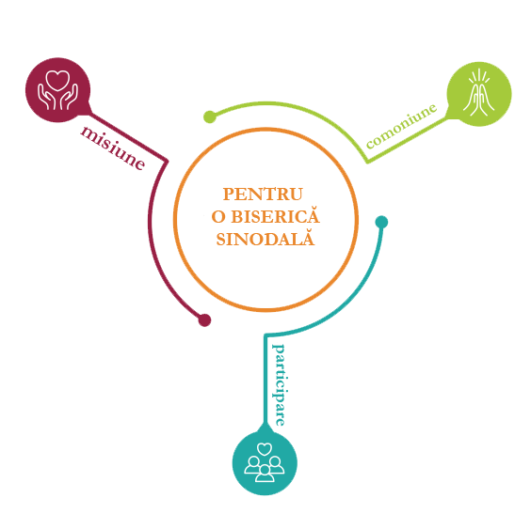
Trei cuvinte cheie pentru tema sinodului: comuniune, participare și misiune,
care sunt profund legate între ele.
Nu există o ierarhie între ele, ci mai degrabă fiecare îmbogățește și controlează pe celelalte două.

Slide 7

Cuvinte cheie:
Comuniunea: Voința lui Dumnezeu ne adună laolaltă, ca popoare diferite care trăiesc într-o singură credință. Comunitatea pe care o împărtășim își găsește rădăcinile cele mai adânci în dragostea și unitatea Sfintei Treimi: Cristos este Cel care ne împacă cu Tatăl și ne unește în Duhul Sfânt.
Participare: Sinodul este o invitație adresată tuturor celor care aparțin poporului lui Dumnezeu de a participa la practicarea unei atenții mai profunde și respectuoase unul față de celălalt. Participarea se bazează pe faptul că toți credincioșii sunt potriviți și invitați să se slujească unii pe alții prin daruri primite de la Duhul Sfânt.
Misiune: Biserica există pentru evanghelizare. Misiunea noastră este să depunem mărturie despre dragostea lui Dumnezeu în rândul întregii familii umane.

Slide 8
Scopul Sinodului este ca Biserica să depună o mărturie mai bună despre Evanghelie,
în special pentru oamenii care trăiesc la periferia spirituală, socială, economică, politică, geografică și existențială a lumii noastre.

Slide 9
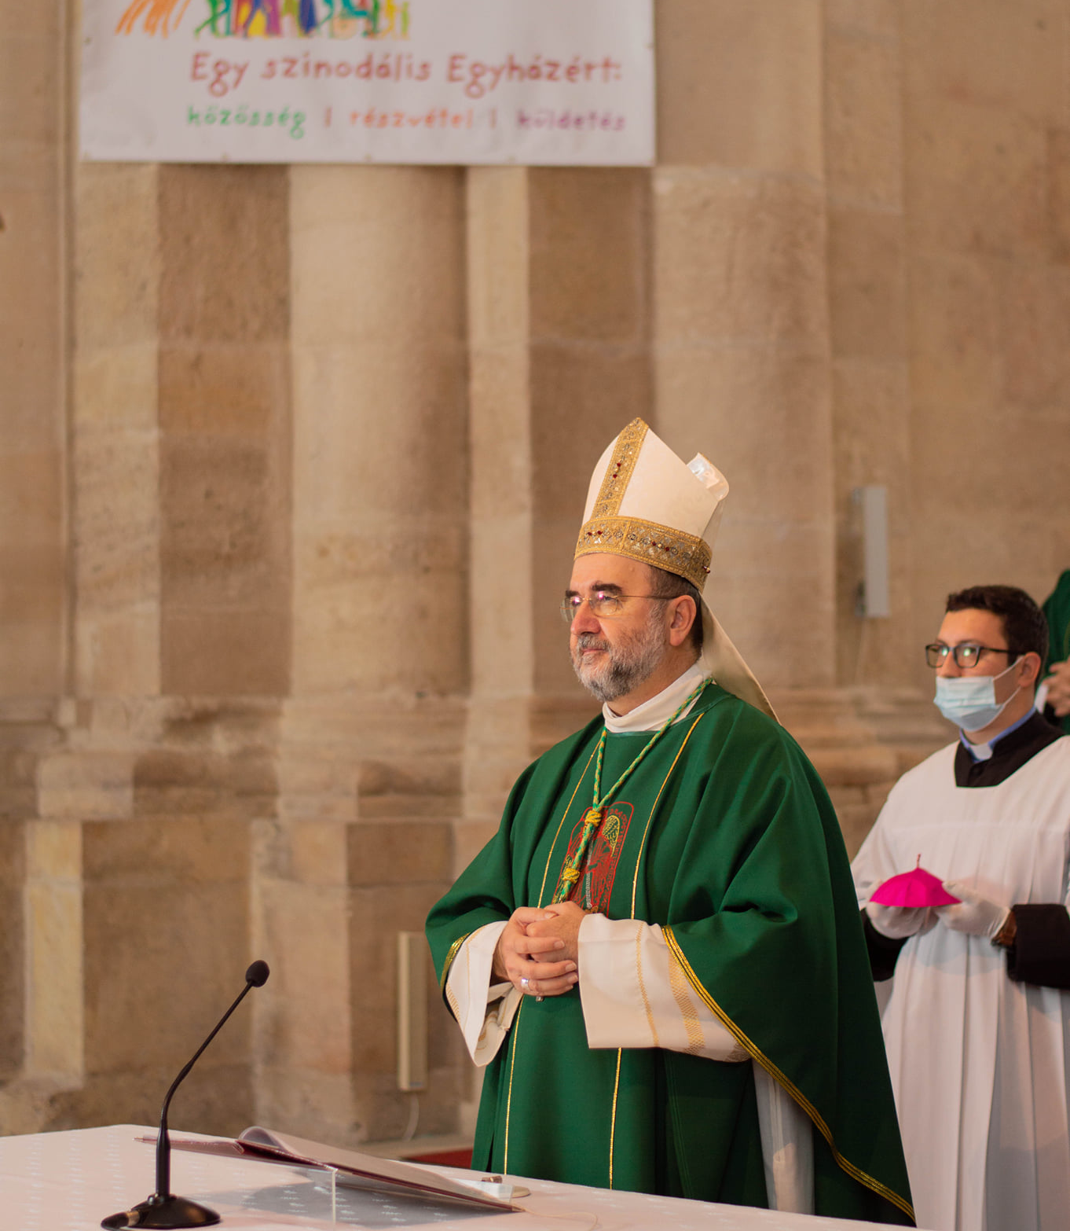
FUNDAMENTELE BIBLICE
Pentru realizarea Bisericii sinodale ne putem inspira din două imagini biblice.
Prima imagine provine din experiența comunitară, care a însoțit continuu calea evanghelizării în urma propovăduirii lui Isus: fiecare găsindu-și locul – poporul, apostolii și Domnul.
Evanghelia mărturisește apropierea constantă a lui Isus față de oamenii excluși, marginalizați și uitați.
Caracteristica slujirii lui Isus este că, credința apare întotdeauna atunci când oamenii sunt apreciați: dacă cererile lor găsesc ascultare, dacă sunt ajutați în dificultățile lor, dacă prezența lor este apreciată, demnitatea lor este confirmată și întărită în comunitate prin autoritatea lui Dumnezeu.
(ex. Mt. 15, 21- 28, In. 4, 1-42).

Slide 10
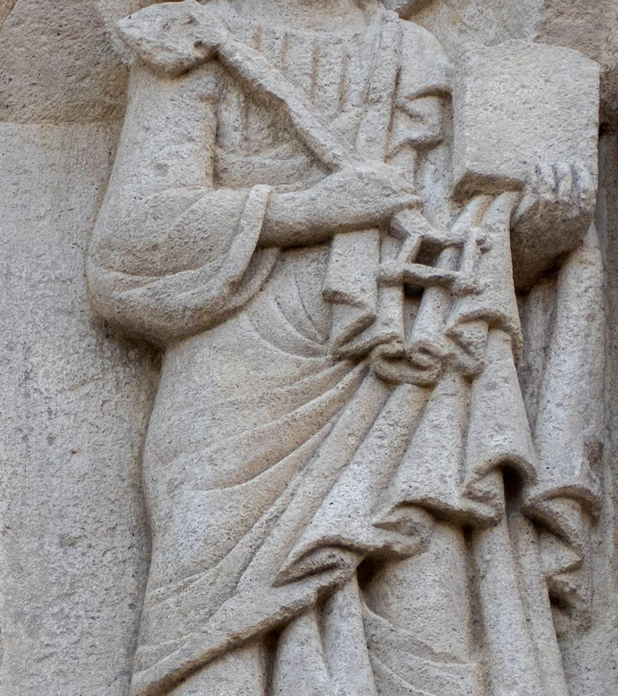
A doua imagine se referă la experimentarea Duhului Sfânt, în care Petru și Biserica primară recunosc pericolul de a impune limite nejustificate răspândirii credinței.
Așa cum Petru a fost schimbat în urma întâlniri cu Cornelius și noi trebuie să permitem, de asemenea, să fim transformați la ceea ce Dumnezeu ne invită. (Faptele 10).

Slide 11
Întrebarea principală a consultării:
Cum se întâmplă „progresare comună" în biserica locală de astăzi și la ce pași ne invită Duhul,
să creștem în
"progresul nostru comun"?

Slide 12
Întrebări posibile în cadrul consultării:
Ce experiențe aveți cu Biserica?
Puterea credinței o putem experimenta individual sau în comunitate. Ce înseamnă asta pentru tine?
Ce ai face, ca să mergem împreună pe drumul comun spre Dumnezeu?
Cum ar trebui să fie comunitatea din care ai face parte cu plăcere?
Ce am putea să face pentru aceia care s-au îndepărtat de Biserică?

Slide 13
Pe baza întrebărilor, suntem invitați să ne amintim experiențele noastre, să împărtășim roade, greutățile, să căutăm la ce ne invită Duhul să facem astăzi, unde trebuie să ne îmbunătățim.
În Vademecum trăirea sinodală este structurată în 10 teme principale.
Aprofundarea lor în etapa diecezană poate fi benefică și pentru participanții la consultație.

Slide 14
1. Colegi de drum: să reflectăm asupra a ceea ce definim ca aparținând "bisericii" noastre și cine sunt "tovarășii" care sunt în afara cercului ecleziastic sau care au fost lăsați pe margine.
2. Să ascultăm: ... tinerii, femeile, persoanele consacrate lui Dumnezeu, pe marginalizați și pe cei excluși.
3. A da cuvânt: să ne gândim, dacă în comunitățile sau organizațile noastre creeăm posibilitate unei comunicări libere și autentice, lipsită de prefăcătorie și fără compromisuri.
4. Rugăciunea, liturghia: să cercetăm în ce mod pot să ne inspire și să ne îndrume să „mergem împreună”. Să vedem cum am putea ajuta implicare activă a credincioșilor.
5. Responsabilitatea comună în misiunea noastră: cum ar putea comunitatea să-i spijine pe aceeia care sau responsabilizat față de o cauză, ex. față de dreptatea socială, pentru drepturile omului…etc.

Slide 15
6. Dialogul în Biserică și societate: regândiți locurile și căile de dialog în cadrul bisericilor locale, cu diecezele învecinate, comunitățile călugărești și mișcările religioase, cu instituțiile, cu cei necredincioși și cu săracii.
7. Cu celelalte confesiuni creștine: ce relație menținem cu alte confesiuni creștine, care sunt roadele și ce dificultăți întâmpinăm?
8. Putere, participațiune: să ne întrebăm, în comunitatea locala care este modul de trăire a puterii, care sunt experiențele noastre în privința voluntariatului și ce se face pentru propagarea slujirii laice.
9. Diferențiere și decizi: să vedem metodele de pregătire și de luare a deciziilor, totodată transparența și metodele de tragere la răspundere.
10. Modelându-ne în sinodalitate: să acorde atenție formării celor responsabili din comunitatea creștină pentru a deveni mai capabili în ascultarea reciprocă și dialog.

Slide 16
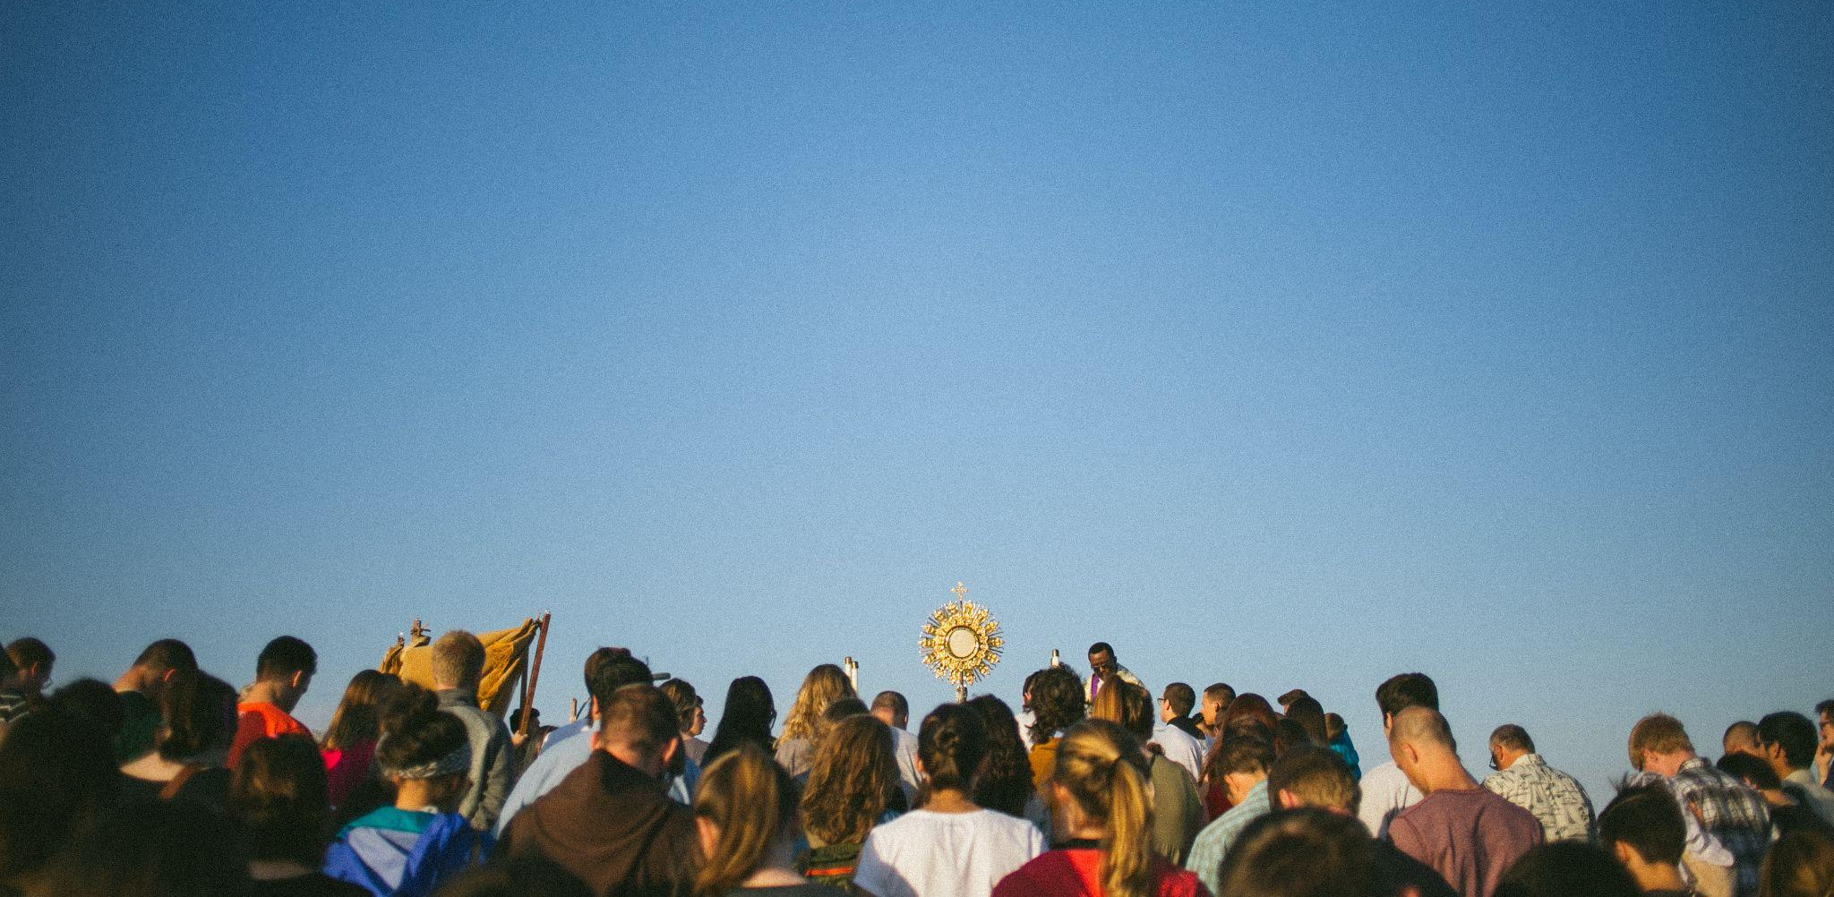
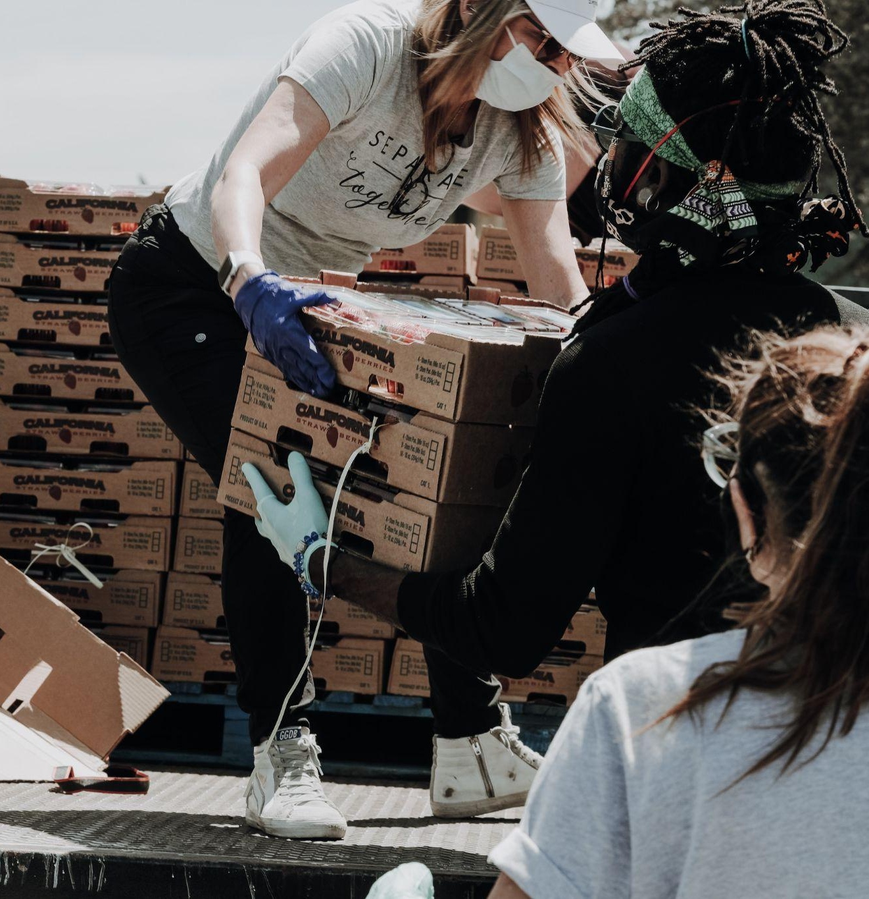
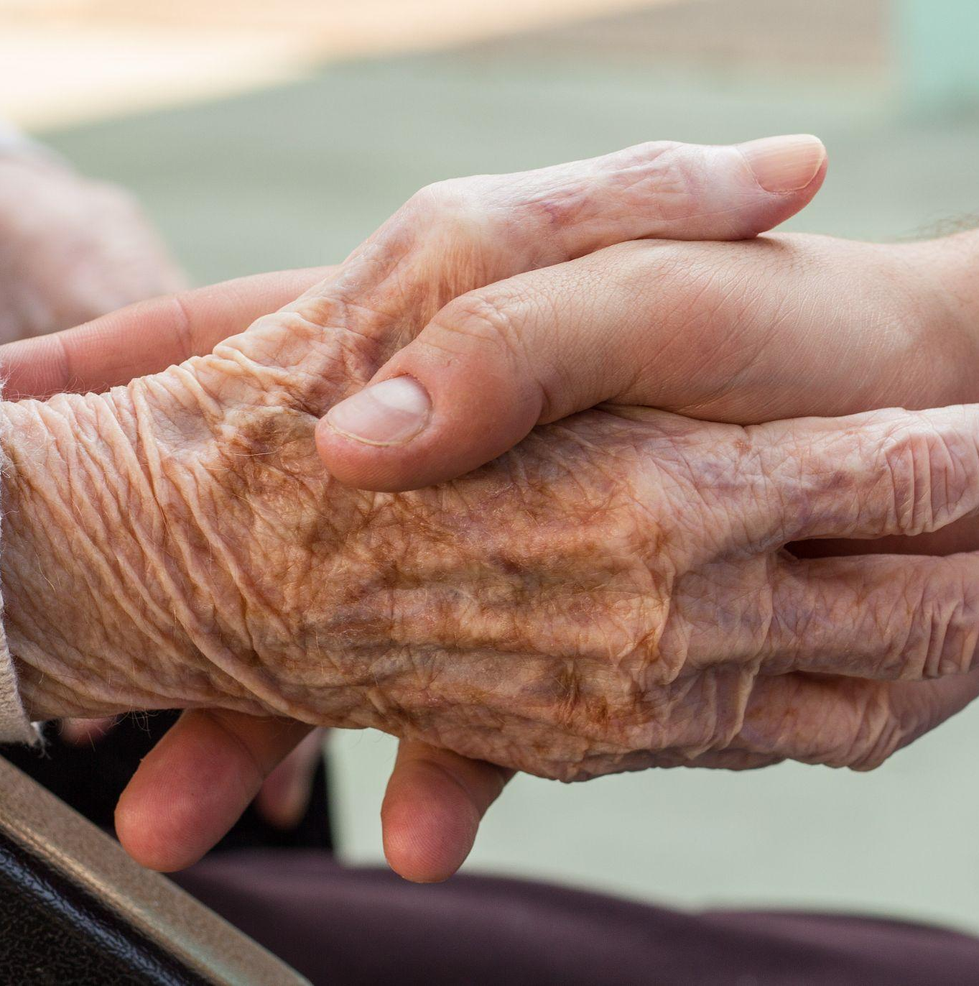
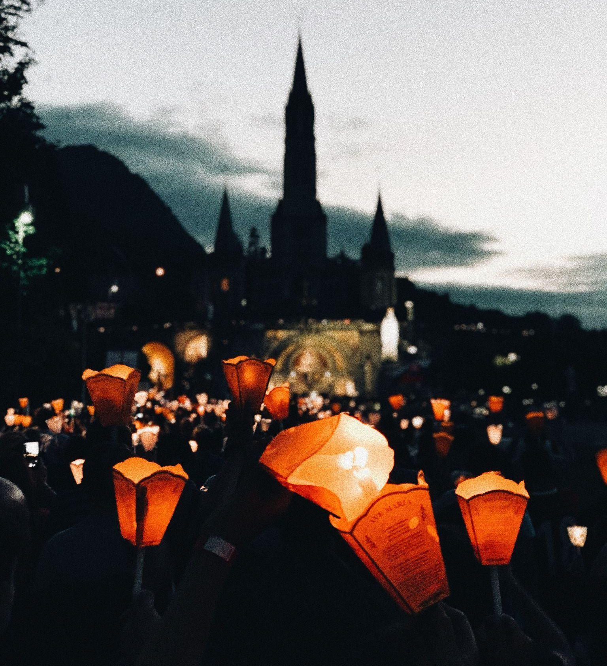
De fapt, întregul proces al sinodului își propune să promoveze ca experiența de discriminare, participare, prin care diversitatea darurilor se unește pentru misiunea Bisericii în lume... să visăm la Biserica la care am fost invitați să reînviem speranțele oamenilor,
să inspirăm încredere, să bandajăm rănile, să legăm noi și profunde relații, să învățăm să construim punți, să luminăm mințile,
să încălzim inimile și să reprimim puterea pentru misiunea noastră comună (PD, 32)

Slide 17
Scopul acestui proces al sinodului nu este doar de a efectua o serie de exerciții, care încep și apoi se termină, ci mai degrabă de a face o călătorie în care crește autentic, spre comuniunea și misiunea la care Dumnezeu cheamă Biserica să o trăiască în mileniul al treilea.

Slide 18
CUVÂNT DE RECUNOȘTINȚĂ
Sincere mulțumiri tuturor celor care organizează, coordonează și participă la acest proces sinodal. Sub îndrumarea Duhului Sfânt, noi constituim pietrele vii prin care Dumnezeu clădește Biserica pe care o dorește pentru al treilea mileniu (1Pt 2:5). Preasfânta Fecioară Maria, Împărăteasa Apostolilor și Maica Bisericii să mijlocească pentru noi în timp ce mergem împreună pe drumul pe care ni l-a desemnat Dumnezeu. Ca și la Rusalii, în camera de la etaj, providența și mijlocirea Sa maternă să ne însoțesc pe măsură ce construim comuniunea unii cu alții și ne îndeplinim misiunea în lume. Împreună cu ea, ca popor al lui Dumnezeu, spunem: "Fie mie după cuvântul Tău" (Lc 1,38).

Slide 19
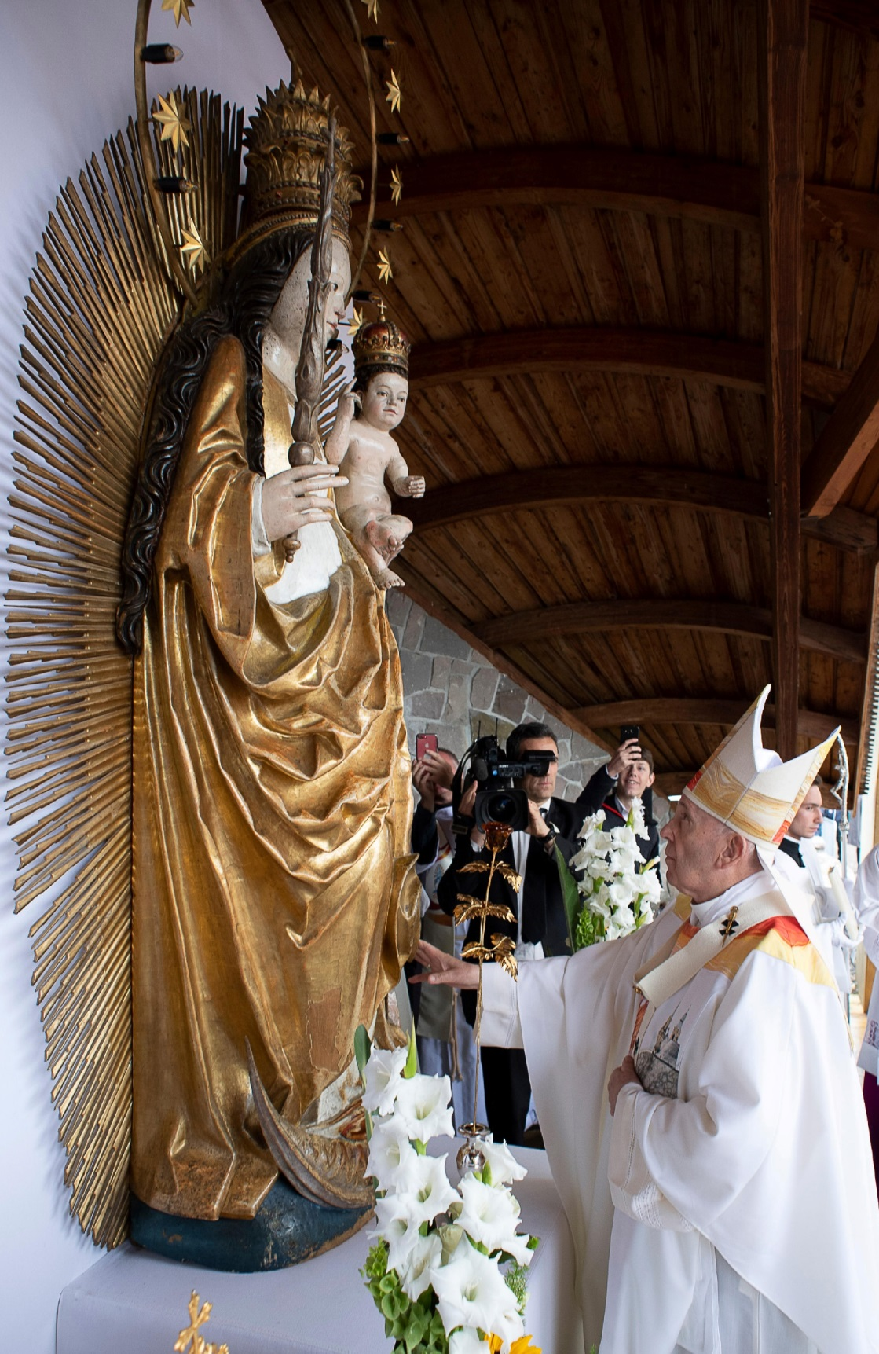
Rugăciunea Papei Francisc pentru Sinod
Vino, Duhule Sfinte!
Tu, care trezești limbi noi și pui pe buze cuvinte de viață,
ferește-ne de a deveni o Biserică de muzeu,
frumoasă dar mută, cu mult trecut dar cu puțin viitor.
Vino între noi, pentru ca în experiența sinodală
să nu ne lăsăm dominați de dezvrăjire,
să nu diluăm profeția, să nu ajungem la a reduce totul la discuții fără roade.
Vino, Duhule Sfinte de iubire, deschide inimile noastre la ascultare!
Vino, Duh de sfințenie, reînnoiește sfântul Popor credincios al lui Dumnezeu!
Vino, Duhule Creator, reînnoiește fața pământului! Amin.

